Slide 1
אני (שם הילד.ה) הולכת לגן (שם הגן החדש)
תמונה הילד.ה

Slide 2
פעם אני (שם הילד.ה) הלכתי לגן של (שם הגננת)
תמונה של הגן/הגננת
תמונה של הילד.ה

Slide 3
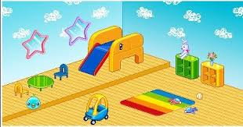
בגן (שם הגננת/הגן), פגשתי את הילדים,
שחקתי במשחקים ובחצר
ישבתי במפגש ושרתי שירים

Slide 4
ביום האחרון סיימתי ללכת לגן (שם הגננת/הגן) אמרתי לו ביי ביי
תמונה של הגן/הגננת

Slide 5
עכשיו אני, (שם הילד.ה), בחופש בבית עם (אמא/אבא/אחאים – שמות)
תמונה של המשפחה

Slide 6
עוד מעט אני (שם הילד.ה) אלך לגן חדש: (שם הגן)
בגן (שם הגן) לגננות קוראים (שמות הגננות)
והנה (שם גננת2)
הנה (שם גננת1)
תמונה של גננת2
תמונה של גננת1

Slide 7
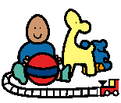
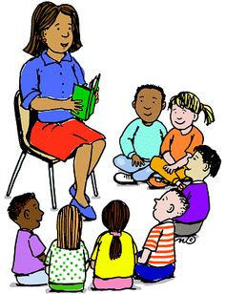
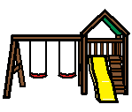
יש משחקים
בגן (שם הגן החדש) יש ילדים אחרים
וגם שירים, סיפורים ומפגשים
חצר

Slide 8
לפעמים יהיה לי קשה ללכת לגן חדש. זה יכול להיות קצת מבלבל
אמא/אבא יכולים לעזור לי וגם הגננות (שמות הגננות) יעזרו לי

Slide 9
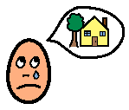
לפעמים אני אהיה עצובה ואתגעגע לגן של (שם הגן/הגננת הקודם)
כשאני עצובה אני יכולה לבקש חיבוק מאמא.
אפשר לבקש מאמא ואבא לבקר שם- בגן (שם הגננת/הגן הקודם)

Slide 10
כל יום אני אלך לגן החדש
ויהיה לי כיף לשחק שם

